Slide 1
最大的“书”

Slide 2
读书要求：
读准字音，读通句子，标出小节号。

Slide 3
A：地质 勘探 地质勘探队员
B：岩石 雨痕
C： 矿物 煤炭 宝藏
D：刨根问底
E： 一册厚厚的书 一片陆地
下页

Slide 4
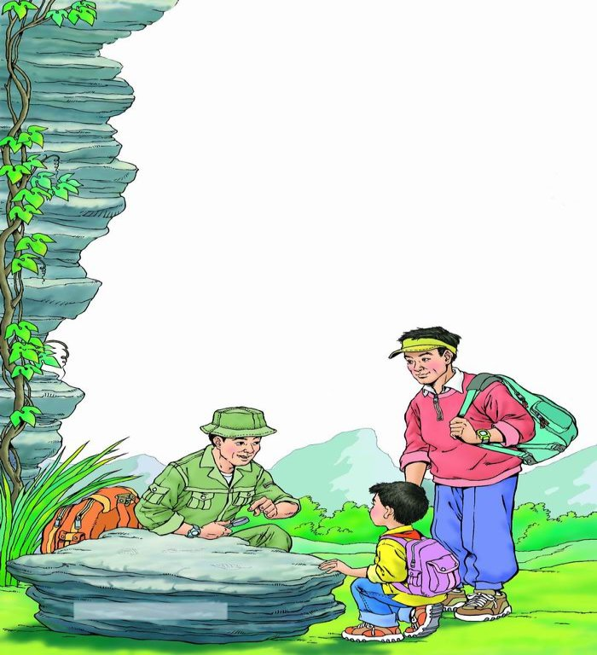
地质勘探队员
上页

Slide 5
读书要求：
边读边想川川问了叔叔几个问题？分别问了什么问题，并把这些问题用铅笔划一划。

Slide 6
叔叔，您在看什么？
刨根问底
哪里有书啊？
这上面有字吗？
这上面有图画吗？
这能说明什么呢？
读了这本岩石书有什么用呢？

Slide 7
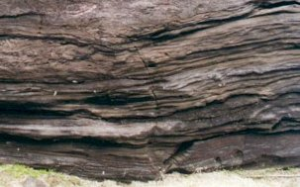
“岩石就是书啊！你看，这岩石一层一层的，不就像一册厚厚的书吗？”
一册厚厚的书
这岩石一层一层的，就像 。

Slide 8
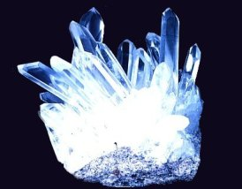
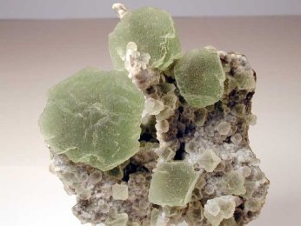
“这上面有字吗？”
雨痕
“有。你来看，这是雨点留下的脚印，叫 ；这是波浪的足迹，叫 ；还有这些闪光的、透明的，是 。它们都是字呀！”
波痕
矿物
雨痕
波痕
矿物
都是字。
、
、

Slide 9
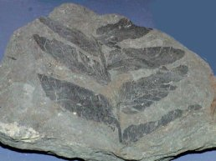
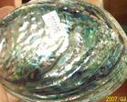
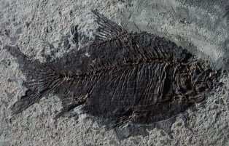
“这上面有图画吗？”
叔叔说：“有。你看，这有树叶，有贝壳，那还有一条小鱼哩！”

Slide 10
“这能说明什么呢？”
“它告诉我们，在很久很久以前，这里是一片长满树木的陆地。后来，陆地沉下去了，这里就变成了大海。又过了很多很多万年，海底慢慢上升，这里又变成了高山，就是我们脚下的这座山。”

Slide 11
“读了这本岩石书有什么用呢？”
刨根问底
川川是个（ ）的孩子。

Slide 12

册
印

